Slide 1

KHTN 9
Chủ đề 6. Kim loại
Bài tập (Chủ đề 6)

Slide 2



Slide 3



Đến giờ câu cá rồi. Các cháu giúp ông nhé ^^
PLAY

Slide 4
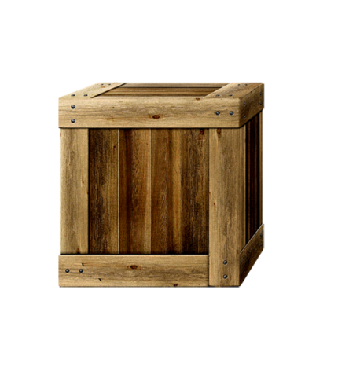







Câu 1: Trong các đơn chất kim loại sau đây, chất nào
hoạt động hóa học tốt nhất?
A. Sodium.
C. Aluminium.
B. Iron.
D. Magnesium.
Sai mất rồi
Sai mất rồi
Sai mất rồi
A
B
C
D
Notes:
Hướng dẫn: GV click vào các hộp chọn đáp án tương ứng.

Slide 5
Câu 2: Dựa vào dãy hoạt động hóa học của kim loại, ta biết mức độ hoạt động của kim loại
A. giảm dần từ phải
qua trái.
C. không thay đổi từ đầu đến cuối dãy
B. giảm dần từ trái
qua phải
D. biến thiên liên tục.
Sai mất rồi
B
Sai mất rồi
Sai mất rồi
A
C
D
Notes:
Hướng dẫn: GV click vào các hộp chọn đáp án tương ứng.

Slide 6
Câu 3: Đâu không phải tính chất vật lí chung của kim loại?
A. Tính hiếm.
C. Tính dẫn điện, dẫn nhiệt.
B. Tính dẻo.
D. Ánh kim.
Sai mất rồi
Sai mất rồi
Sai mất rồi
A
B
C
D
Notes:
Hướng dẫn: GV click vào các hộp chọn đáp án tương ứng.

Slide 7
Câu 4: Kim loại dẫn điện tốt nhất là
A. bạc.
C. tungsten
B. vàng
D. thủy ngân
Sai mất rồi
Sai mất rồi
Sai mất rồi
A
B
C
D
Notes:
Hướng dẫn: GV click vào các hộp chọn đáp án tương ứng.

Slide 8
Câu 5: Đặc điểm tính chất của gang là gì?
A. Dẻo và cứng.
C. Có độ cứng và độ bền
tương đối cao, dẫn nhiệt tốt.
B. Khó bị gỉ.
D. Nhẹ và bền.
Sai mất rồi
B
Sai mất rồi
Sai mất rồi
D
A
C
Notes:
Hướng dẫn: GV click vào các hộp chọn đáp án tương ứng.

Slide 9
Câu 6: Trong thép thường có chứa bao nhiêu % là carbon?
A. Dưới 2%.
C. Trên 5%.
B. 2 - 5%.
D. Trên 10%.
Sai mất rồi
Sai mất rồi
Sai mất rồi
A
B
C
D
Notes:
Hướng dẫn: GV click vào các hộp chọn đáp án tương ứng.

Slide 10
Câu 7: Phương pháp nhiệt luyện được sử dụng để điều chế các kim loại
A. bất kỳ trong dãy
hoạt động hóa học.
C. hoạt động hóa học mạnh.
B. hoạt động hóa học yếu.
D. hoạt động hóa học
trung bình.
Sai mất rồi
B
Sai mất rồi
Sai mất rồi
C
A
D
Notes:
Hướng dẫn: GV click vào các hộp chọn đáp án tương ứng.

Slide 11
Câu 8: Kim loại có xu hướng tạo thành ___(1)___, trong khi phi kim có xu hướng tạo thành ___(2)___khi tham gia phản ứng hóa học
A. (1) - Ion dương,
(2)- Ion âm.
C. (1) - anion, (2) - cation.
B. (1) - Ion âm,
(2) - Ion dương.
D. (1) - kết tủa, (2) - khí.
Sai mất rồi
Sai mất rồi
Sai mất rồi
A
B
C
D
Notes:
Hướng dẫn: GV click vào các hộp chọn đáp án tương ứng.

Slide 12
Câu 9: Trong phương pháp điều chế nhôm bằng điện phân nóng chảy thường có thêm chất xúc tác cryolite. Tác dụng của chất này là
A. Tăng nhiệt độ nóng chảy, tiết kiệm năng lượng.
C. Giảm nhiệt độ nóng chảy, tiết kiệm năng lượng.
B. Giữ ổn định nhiệt độ
nóng chảy, tiết kiệm
năng lượng.
D. Ngăn không cho Al và O₂ tác dụng lại với nhau.
Sai mất rồi
B
Sai mất rồi
Sai mất rồi
D
A
C
Notes:
Hướng dẫn: GV click vào các hộp chọn đáp án tương ứng.

Slide 13
Câu 10: Trong phương pháp nhiệt luyện, người ta không
sử dụng chất nào để phản ứng với oxide của kim loại cần tách?
A. Al.
C. CO.
B. C.
D. CO₂.
Sai mất rồi
B
Sai mất rồi
Sai mất rồi
C
A
D
Notes:
Hướng dẫn: GV click vào các hộp chọn đáp án tương ứng.

Slide 14
Ông cảm ơn các cháu giúp ông
câu cá nha!!!

Slide 15


Slide 16


ÔN TẬP VÀ
CỦNG CỐ KIẾN THỨC ĐÃ HỌC

Slide 17

Dựa vào kiến thức đã học trong Chủ đề 6,
các em hãy thảo luận nhóm và thực hiện nhiệm vụ: Lập sơ đồ tư duy khái quát những kiến thức đã học trong Chủ đề 6.

Slide 18
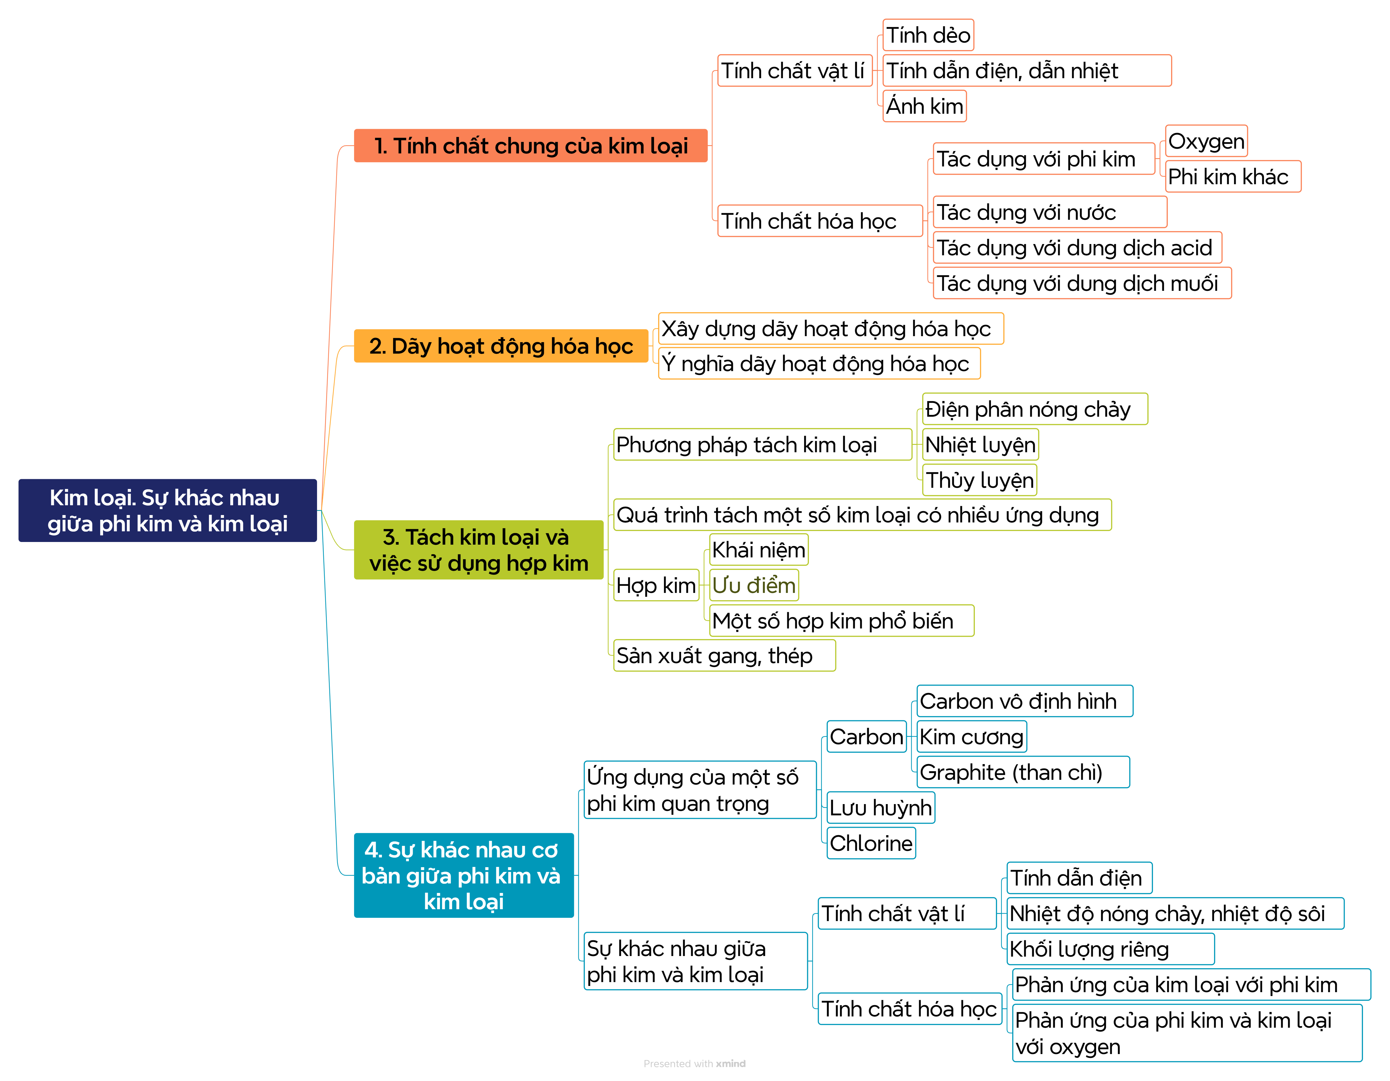
SƠ ĐỒ
TƯ DUY CHỦ ĐỀ
6

Slide 19
Phiếu đánh giá sản phẩm của học sinh
Nhóm: ……………
Lớp: ……………
PHIẾU ĐÁNH GIÁ
Ghi chú dành cho góp ý, xây dựng cho nhóm bạn:
……………………………………………………………………………
……………………………………………………………………………
…………………………….................................................................
Notes:
Nhấn vào chữ Phiếu đánh giá để hiện lên bảng

Slide 20
TT | Các tiêu chí | Điểm | Có | Không
1 | Sơ đồ tư duy rõ ràng, đúng yêu cầu. | 1,5
2 | Thiết kế bắt mắt, đẹp, sáng tạo. | 1,5
3 | Trình bày được ý tưởng thiết kế sơ đồ tư duy. | 1,0
4 | Trình bày đủ kiến thức đã học trong chủ đề. | 2,0
5 | Diễn đạt trôi chảy, to, rõ. | 1,0
6 | Thuyết trình dễ hiểu, súc tích. | 1,0
7 | Tương tác với người nghe trong khi thuyết trình. | 1,0
8 | Kết hợp sử dụng ngôn ngữ cơ thể phù hợp. | 1,0
 | Tổng điểm

Slide 21


Slide 22


Các nhóm thảo luận để hoàn thành các phiếu học tập sau:
Nhóm 1: Phiếu học tập số 1
Câu 1: Theo em, người ta thường không dùng kim loại sắt làm dây dẫn điện vì những lí do nào?
Câu 2: Viết các phương trình hoá học để hoàn thành những chuỗi phản ứng sau:
(1)
(2)
(a)
Al
Al₂O₃
AlCl₃
(1)
(2)
(b)
Zn
ZnO
ZnSO₄
(1)
(2)
(c)
Na
NaOH
Na₂SO₄

Slide 23
Nhóm 2: Phiếu học tập số 2
Câu 3: Trong các kim loại Zn, Fe và Ag, kim loại nào phản ứng được với
a) Dung dịch HCl? b) Dung dịch CuSO₄
Viết phương trình hoá học của các phản ứng xảy ra ( nếu có).
Câu 4: Dựa vào dãy hoạt động hoá học, cho biết các phát biểu nào sau đây
là đúng.
(a) Sắt tác dụng được với dung dịch muối copper(II) sulfate.
(b) Sắt không tác dụng được với dung dịch muối copper(II) nitrate.
(c) Kẽm tác dụng được với dung dịch muối silver nitrate.
(d) Bạc tác dụng được với dung dịch hydrochloric acid.

Slide 24
Nhóm 3: Phiếu học tập số 3
Câu 6: Tìm hiểu về hợp kim của magnesium, từ đó chỉ ra
a) một số ưu điểm của loại vật liệu kim loại này.
b) một số ứng dụng của loại vật liệu kim loại này.
Câu 7: Các quá trình sản xuất gang, sản xuất thép, tách kẽm từ zinc oxide bằng phương pháp nhiệt luyện có thể gây ô nhiễm bầu khí quyển không? Giải thích.
Câu 8: Với lưu huỳnh và đồng, hãy cho biết:
a) Chất nào dẫn điện, chất nào không dẫn điện?
b) Khi được đun nóng, chất nào dễ chảy lỏng hơn?
c) Khi tác dụng với oxygen, chất nào tạo oxide base, chất nào tạo oxide acid?

Slide 25

PHIẾU BÀI TẬP SỐ 1

Slide 26
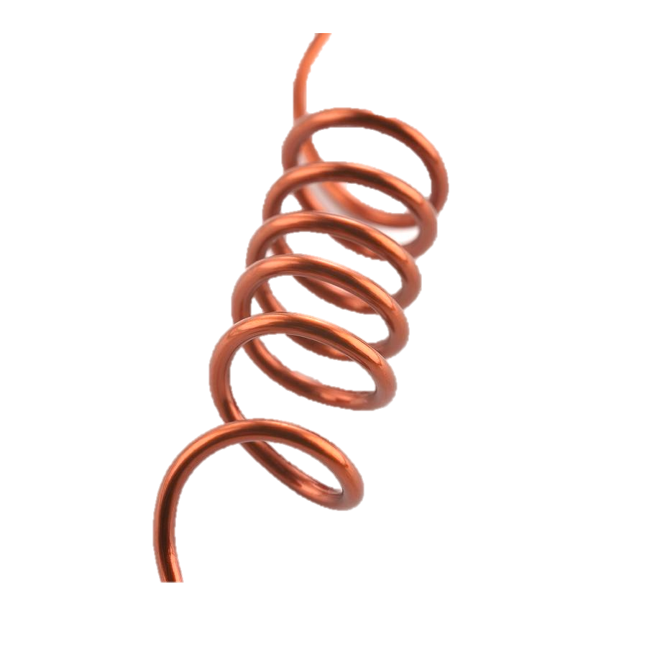
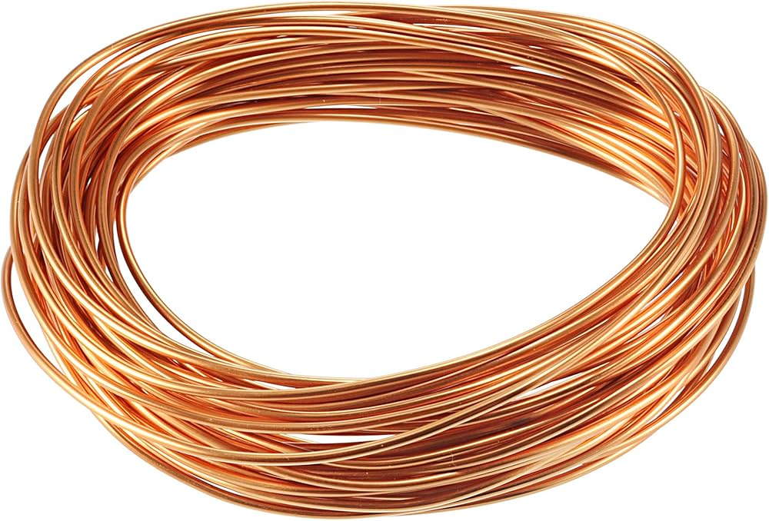
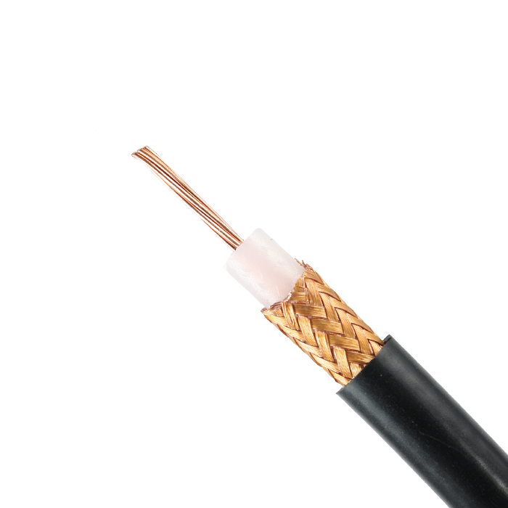
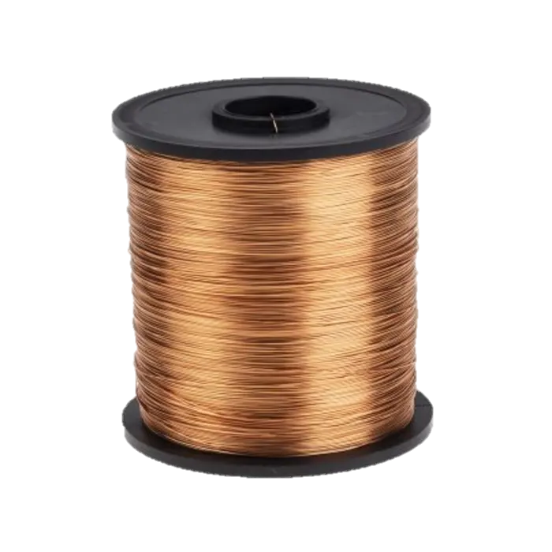
Câu 1
Người ta không dùng kim loại sắt làm dây dẫn điện vì:
Sắt dẫn điện kém hơn nhôm và đồng.
Sắt dễ bị han, gỉ nên
tuổi thọ dây dẫn thấp.

Slide 27






Câu 2
$t$º
(1)
4Al
3O₂
2Al₂O₃
a.
$t$º
(2)
Al₂O₃
6HCl
2AlCl₃
3H₂O
$t$º
(1)
2Zn
O₂
2ZnO
b.
$t$º
(2)
ZnO
H₂SO₄
ZnSO₄
H₂O
$t$º
(1)
2Na
2H₂O
2NaOH
H₂
c.
$t$º
(2)
2NaOH
H₂SO₄
Na₂SO₄
2H₂O

Slide 28
PHIẾU BÀI TẬP SỐ 2

Slide 29





Câu 3
a) Các kim loại phản ứng được với dung dịch hydrochloric acid là: Zn và Fe.
Zn
2HCl
$t$º
ZnCl₂
H₂
Phương trình hóa học:
Fe
2HCl
$t$º
FeCl₂
H₂
b) Các kim loại phản ứng được với dung dịch copper(II) sulfate là: Zn và Fe.
Zn
CuSO₄
$t$º
ZnSO₄
Cu
Phương trình hóa học:
Fe
CuSO₄
$t$º
FeSO₄
Cu

Slide 30
Câu 4
Dựa vào dãy hoạt động hoá học, cho biết các phát biểu nào sau đây là đúng.
(a) Sắt tác dụng được với dung dịch muối copper(II) sulfate.
✓
(b) Sắt không tác dụng được với dung dịch muối copper (II) nitrate.
✗
(c) Kẽm tác dụng được với dung dịch muối silver nitrate.
✓
(d) Bạc tác dụng được với dung dịch hydrochloric acid.
✗

Slide 31
Câu 5
a) Phương trình hoá học:
MgCO₃
2HCl
MgCl₂
CO₂
H₂O
b) Em lựa chọn phương pháp điện phân nóng chảy để tách magnesium từ magnesium chloride (MgCl₂) vì kim loại magnesium hoạt động hoá học mạnh.
MgCl₂
đpnc
Mg
Cl₂

Slide 32
PHIẾU BÀI TẬP SỐ 3

Slide 33
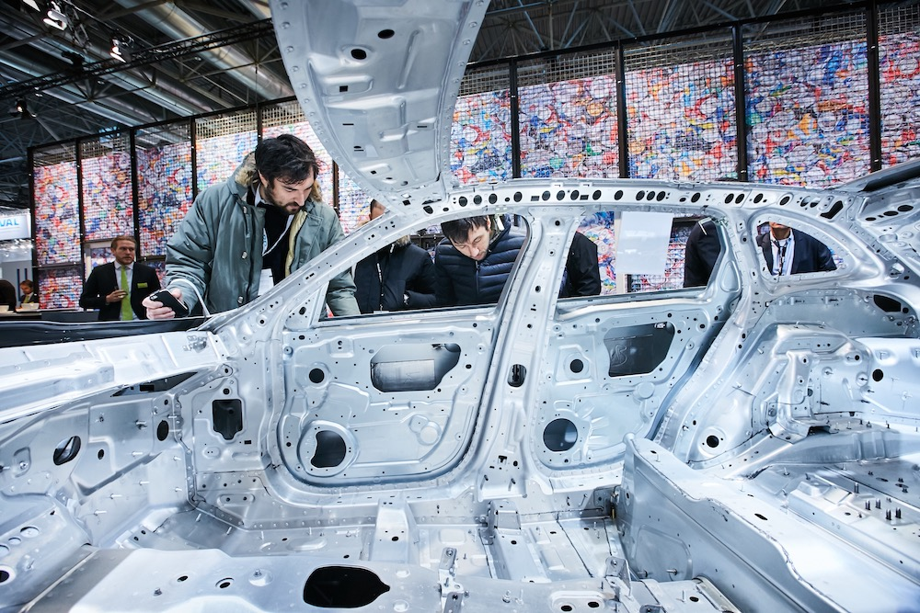
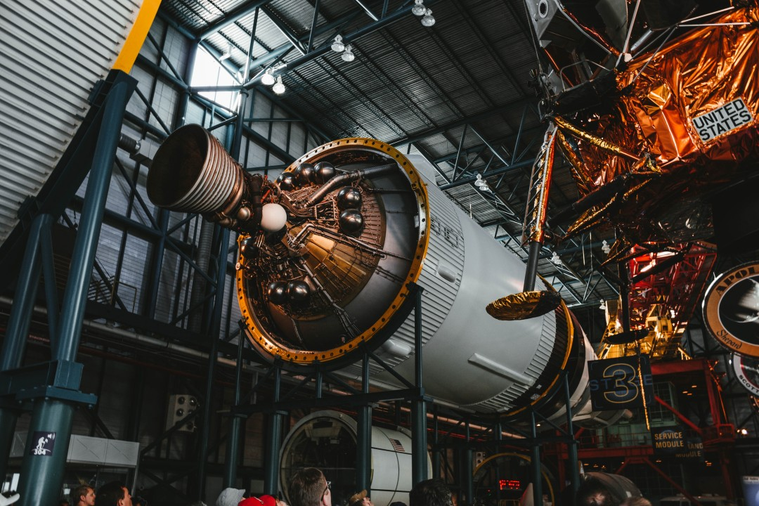
Câu 6
a) Một số ưu điểm của vật liệu hợp kim của magnesium
Bền
Nhẹ
Dễ gia công
b) Một số ứng dụng của vật liệu hợp kim của magnesium
Sản xuất ô tô
Thiết bị hàng không

Slide 34
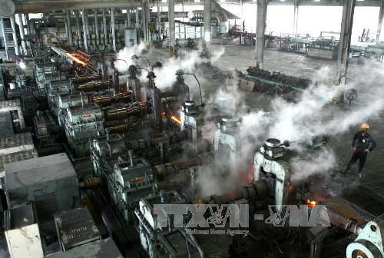
Câu 7
Các quá trình sản xuất gang, sản xuất thép, tách kẽm từ zinc oxide bằng phương pháp nhiệt luyện có thể gây
ô nhiễm bầu khí quyển do giải phóng nhiều khói, bụi, các khí CO₂, CO, SO₂ từ quá trình đốt than, khử oxide từ quặng,…
Dây chuyền sản xuất thép của Công ty cổ phần Sản xuất Thép Việt Đức.

Slide 35
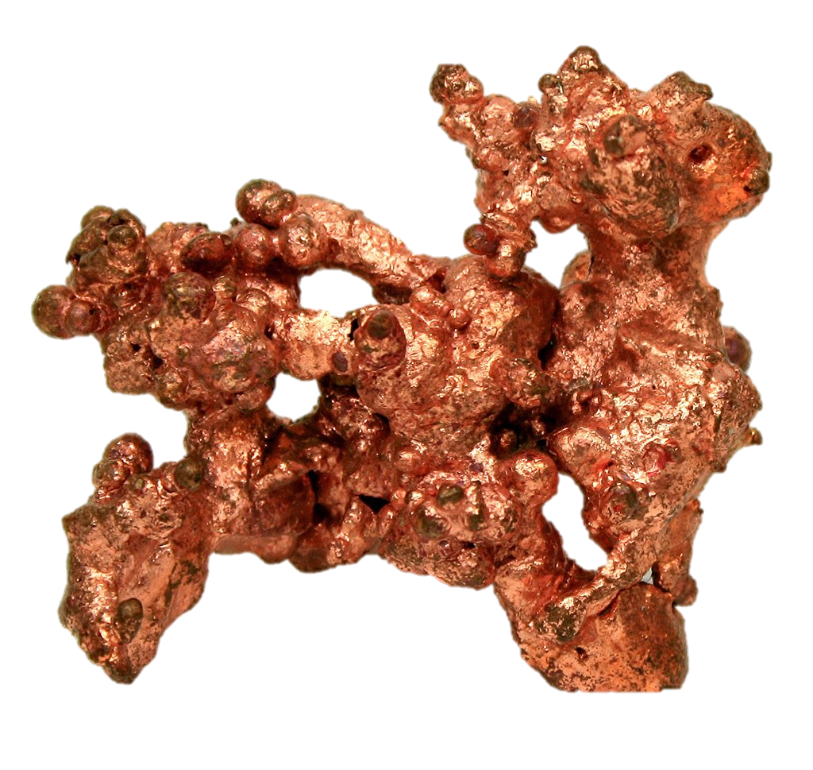
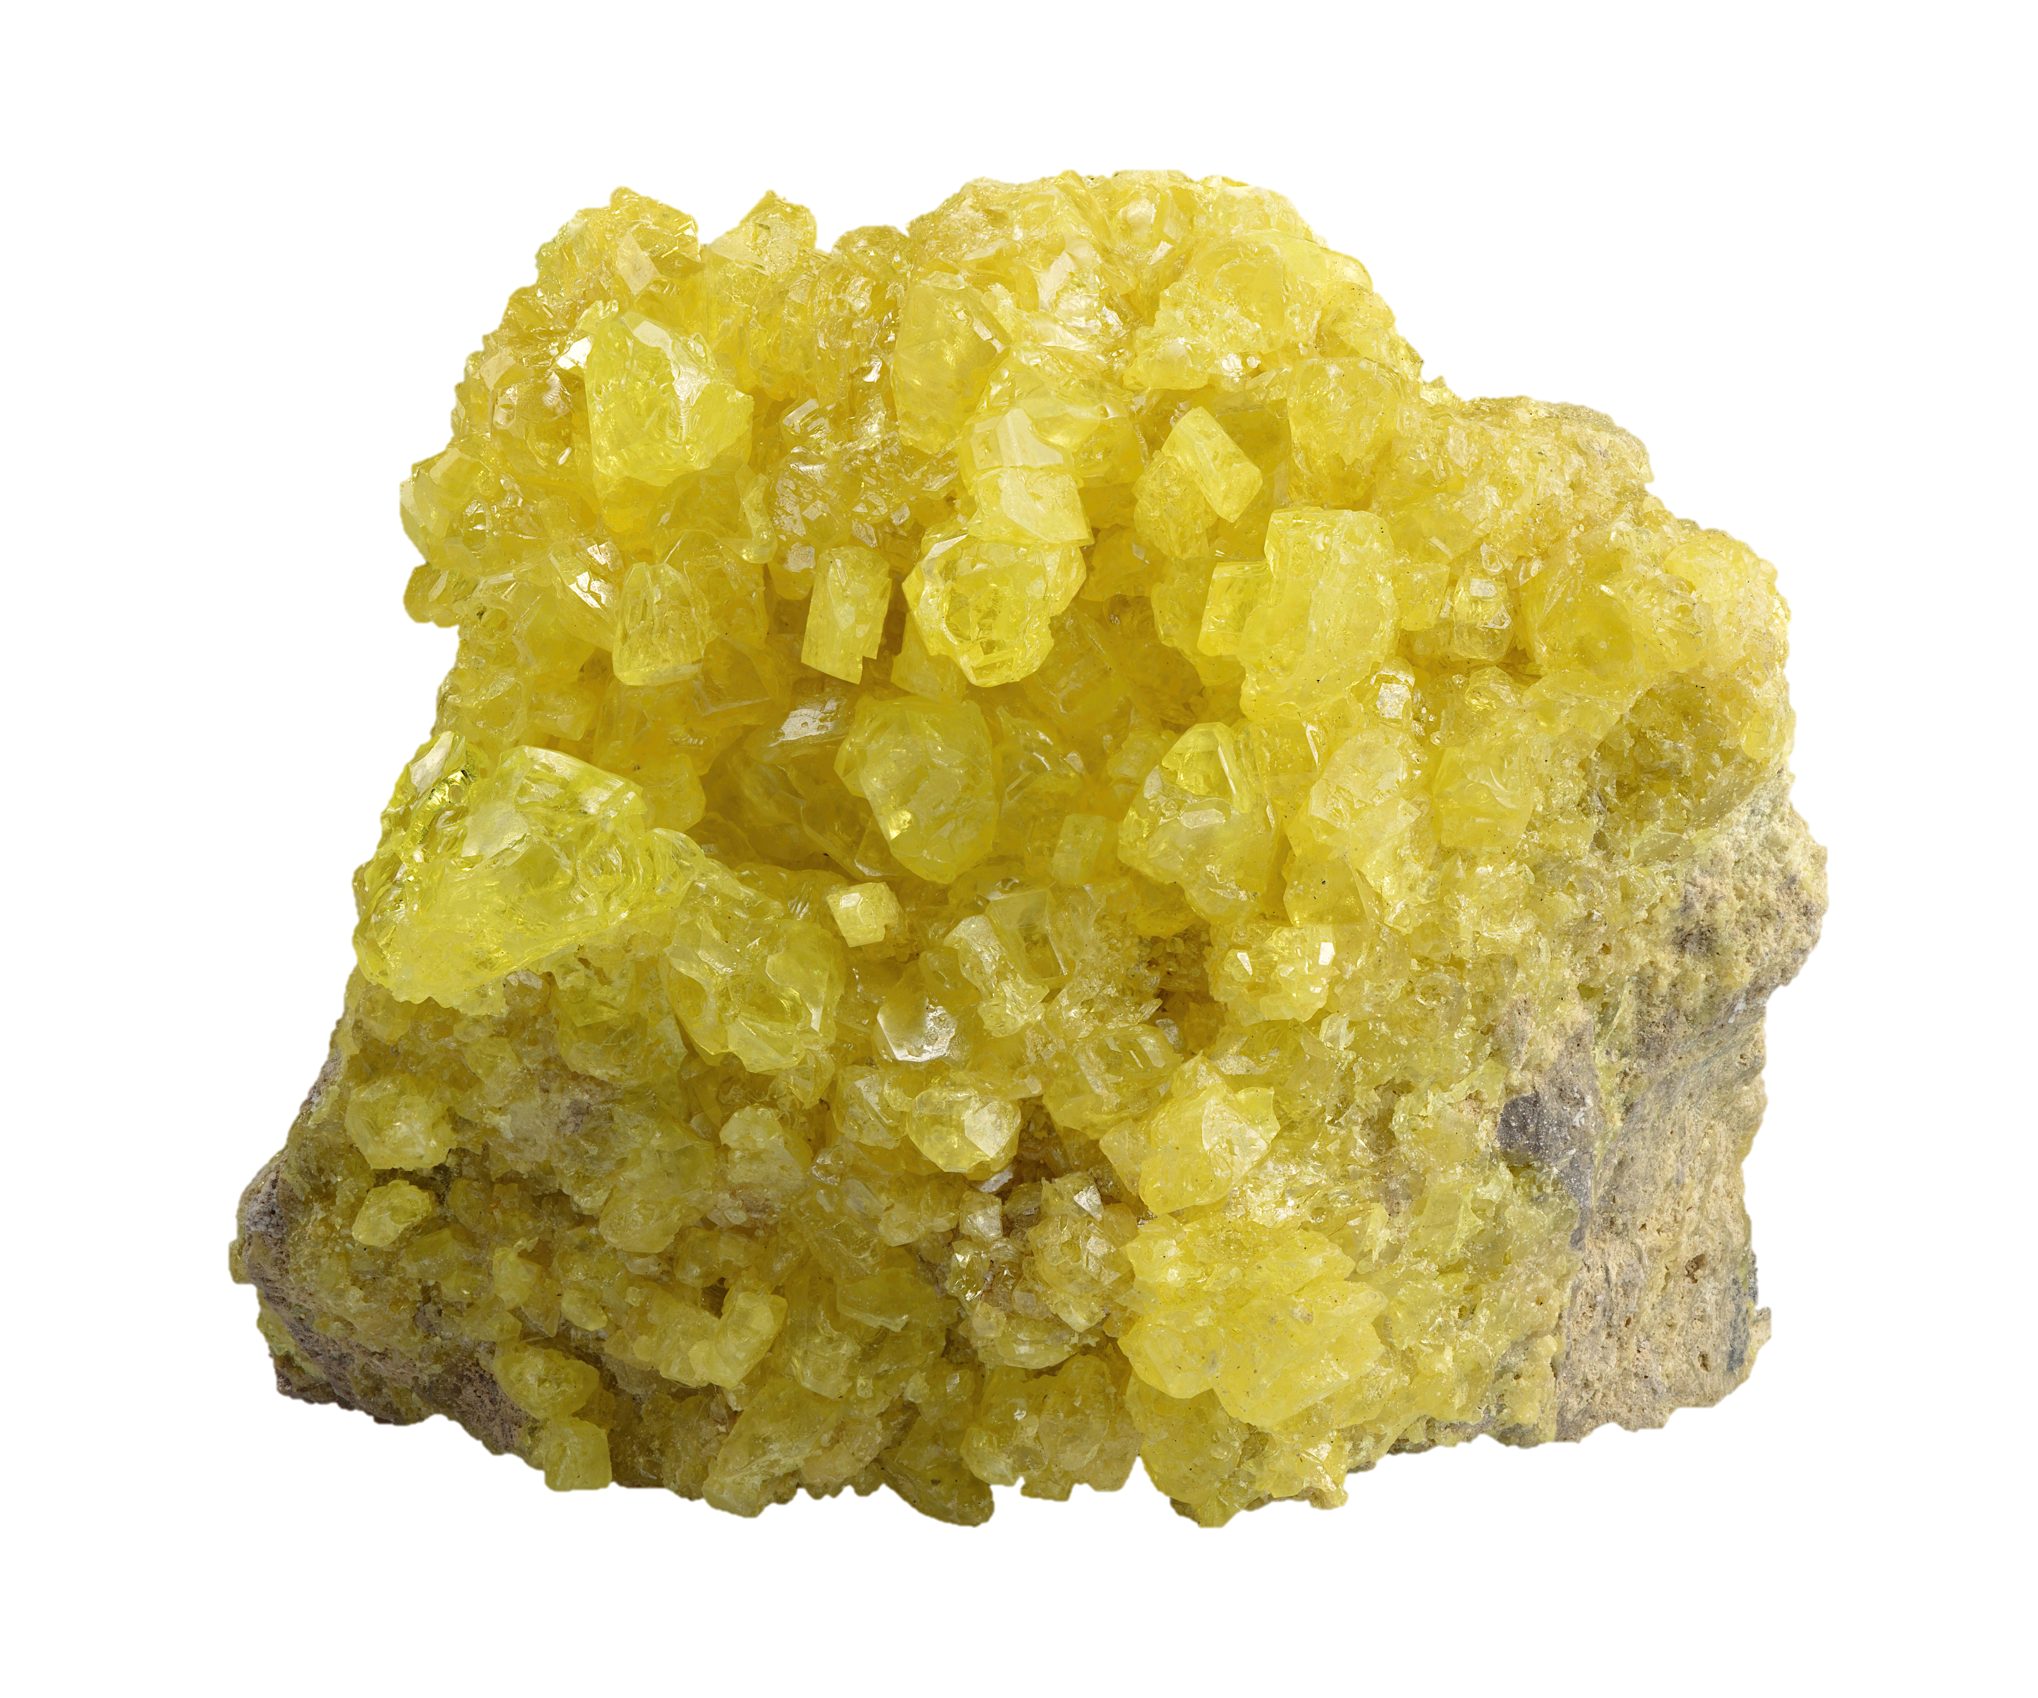


Câu 8
Với lưu huỳnh và đồng:
Lưu huỳnh
Đồng
Là phi kim nên không dẫn điện.
Dễ chảy lỏng hơn vì tº nóng chảy thấp.
Tác dụng với oxygen tạo oxide acid:
Là kim loại nên dẫn điện.
Khó nóng chảy hơn khi đun nóng.
Tác dụng với oxygen tạo oxide base:
S
O₂
$t$º
SO₂
2Cu
O₂
$t$º
2CuO

Slide 36


Slide 37


HƯỚNG DẪN VỀ NHÀ
Ôn tập kiến thức đã học
Chuẩn bị Bài 19: Giới thiệu về hợp chất hữu cơ

Slide 38

Notes:
https://www.youtube.com/@hoc1biet10

Slide 39


